Slide 1
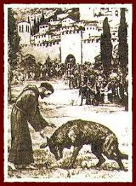

IL CAMMINO DEL LUPO AMMANSITO

Slide 2

AGENDA 2030
17 Obiettivi per lo Sviluppo Sostenibile sottoscritti nel 2015 a New York da tutti gli Stati membri delle Nazioni Unite
ALICE NEL PAESE DELLE MERAVIGLIE?

Slide 3



Slide 4
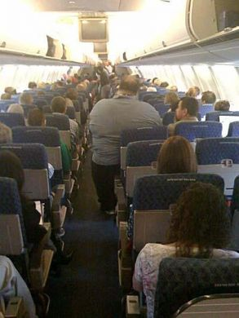
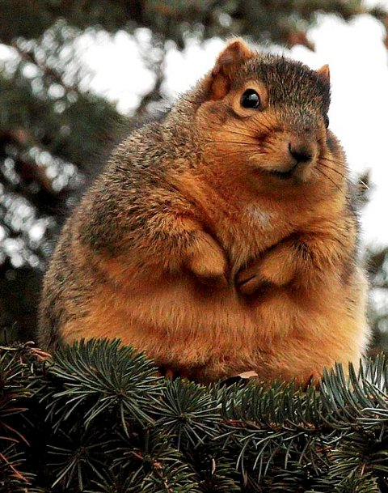
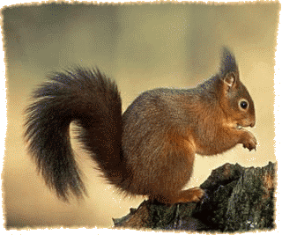
1987
Progetto
scientifico
eco-socio-culturale
Etico

Slide 5
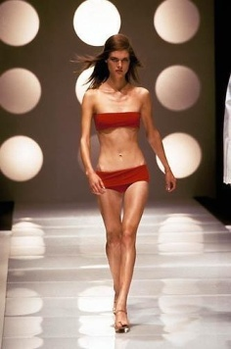
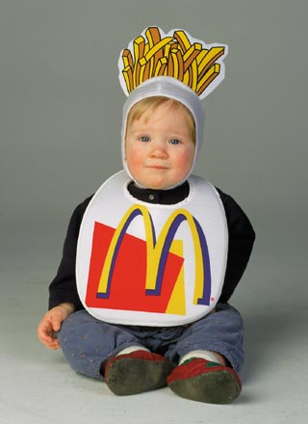

Slide 6
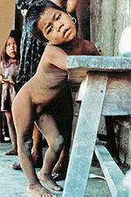
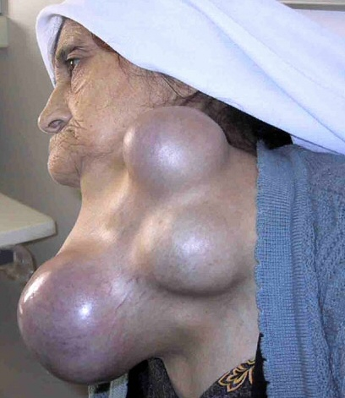
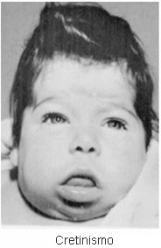
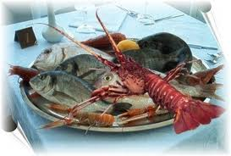
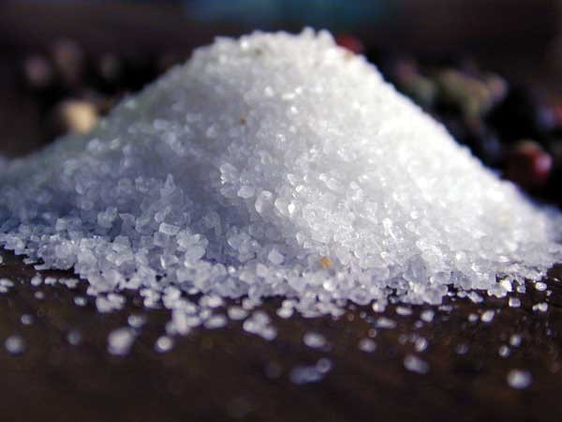
CARENZE?

Slide 7
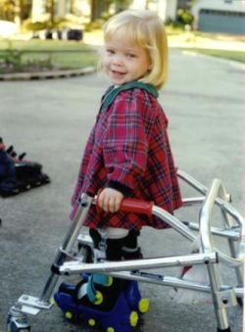
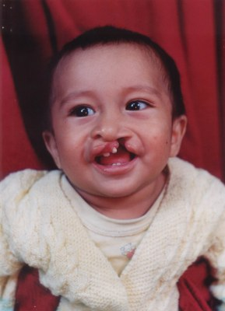
ALTRE CARENZE?

Slide 8


TORNIAMO SUGLI ECCESSI
NUTRIRE IL PIANETA:
IL CASO DEL SODIO

Slide 9
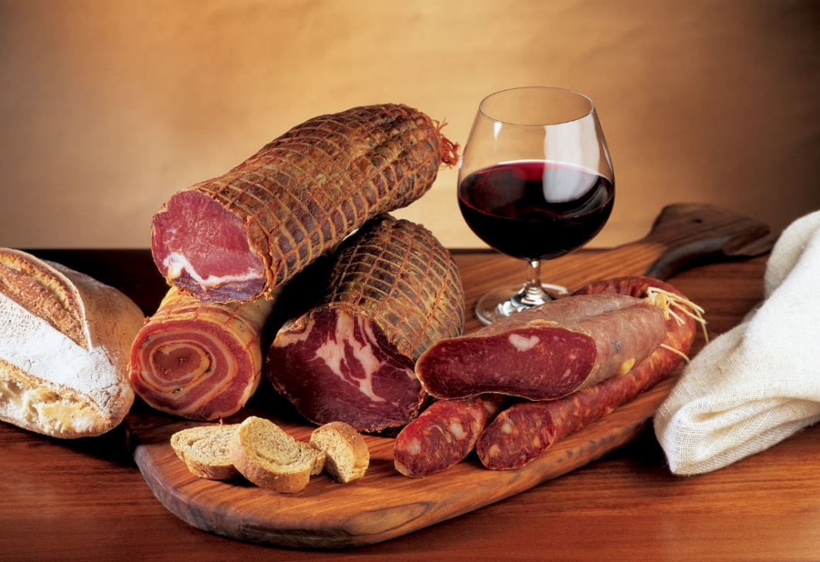
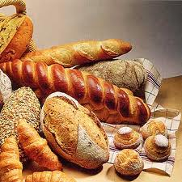
COME TRASFORMARE UNA MALATTIA IN UNA FESTA?
- 35% di sale (iodato)

Slide 10
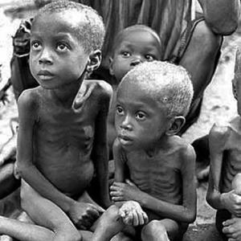
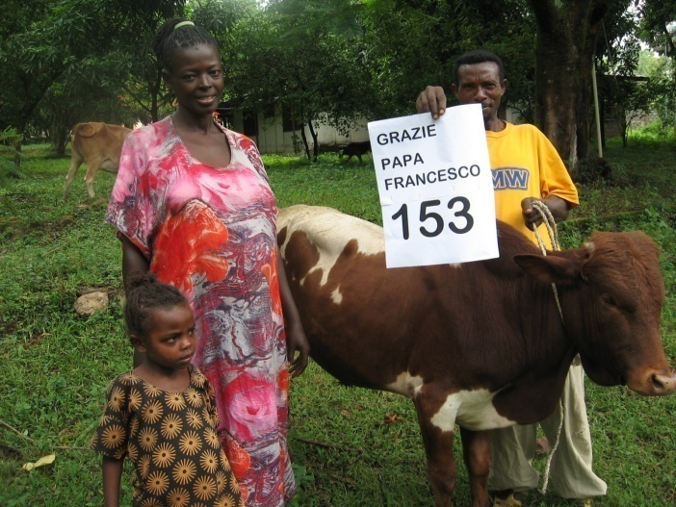
PROGETTO MUCCHE IN COMODATO D’USO

Slide 11
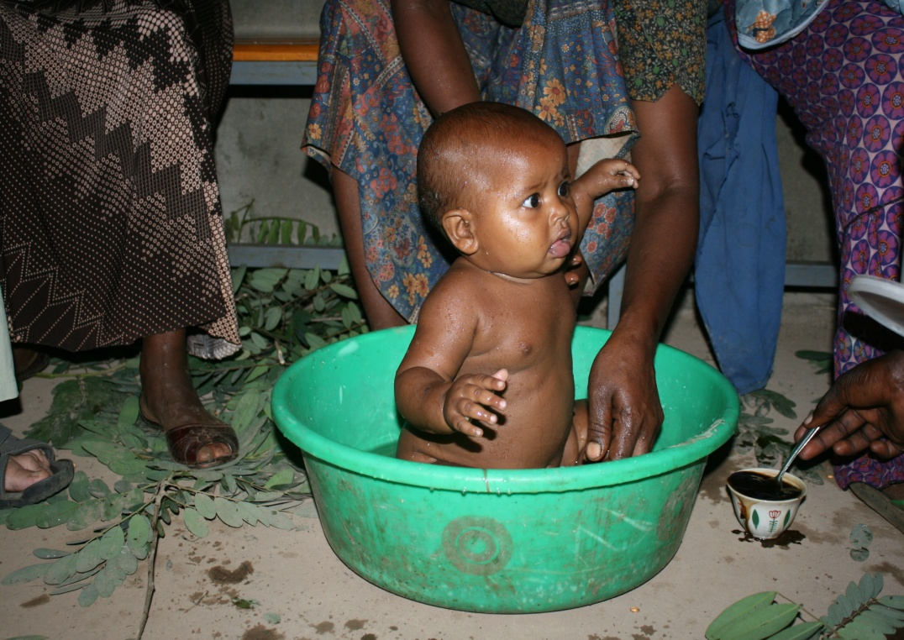
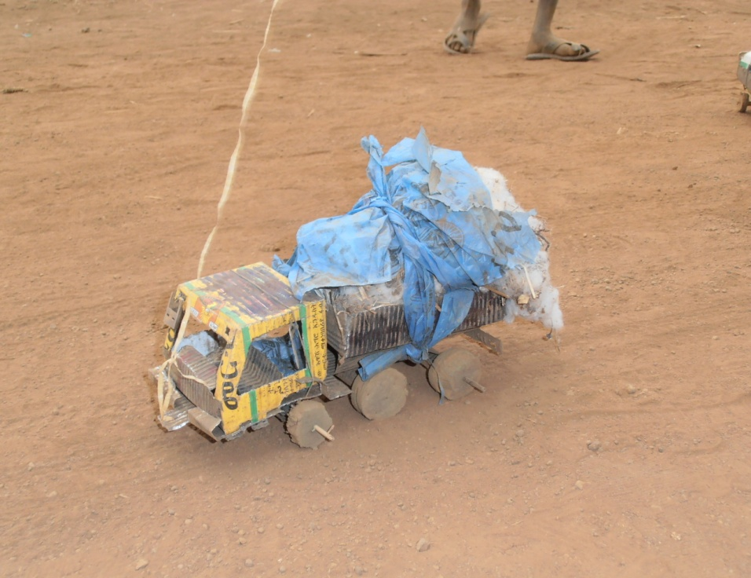
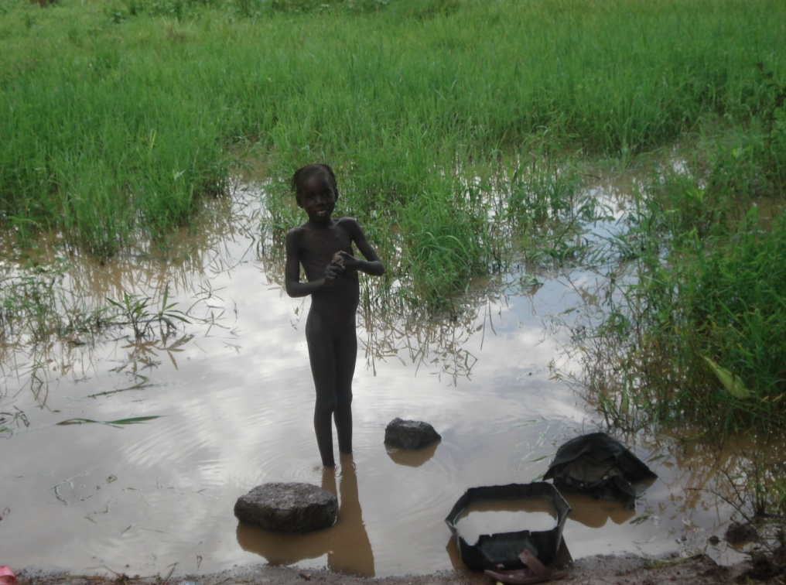
Vasca da bagno - piscina comunale - giochi
Il trapianto di BEN…ESSERE!!

Slide 12


Slide 13
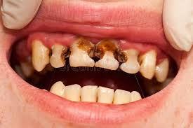
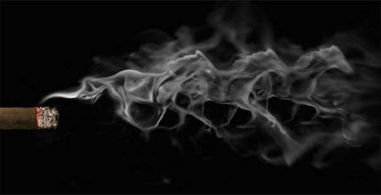
Chi si lava i denti dopo una bibita?

Slide 14



Slide 15
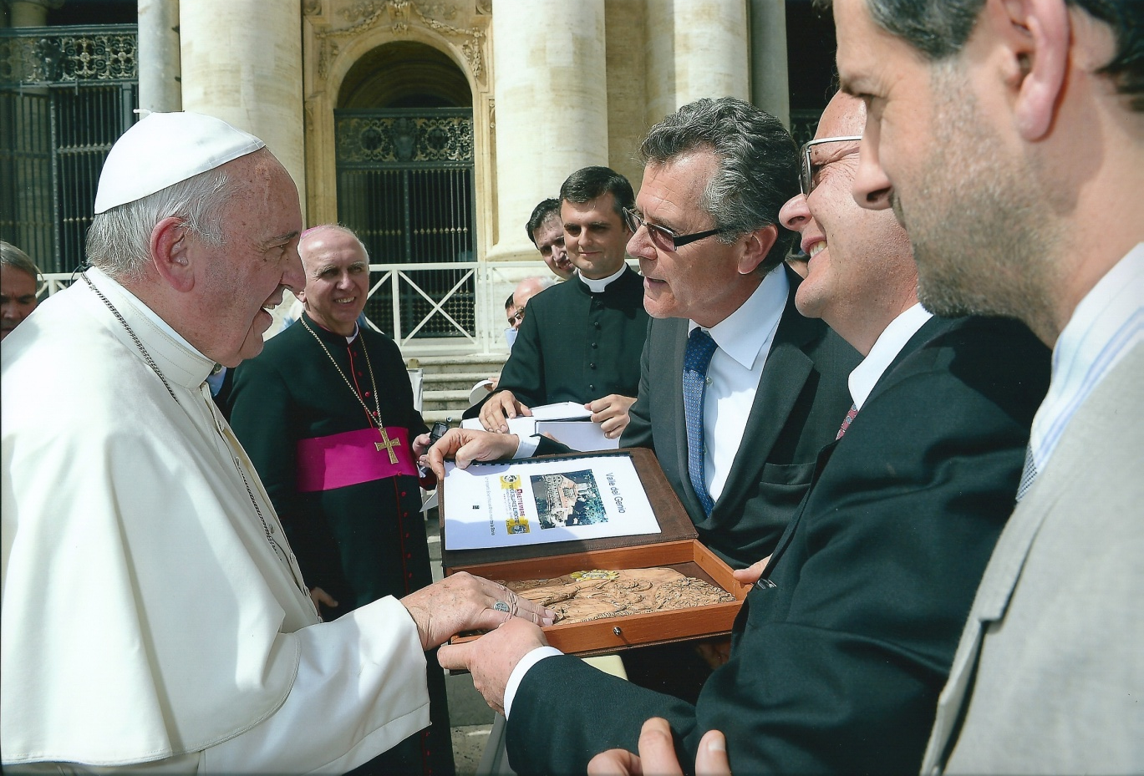

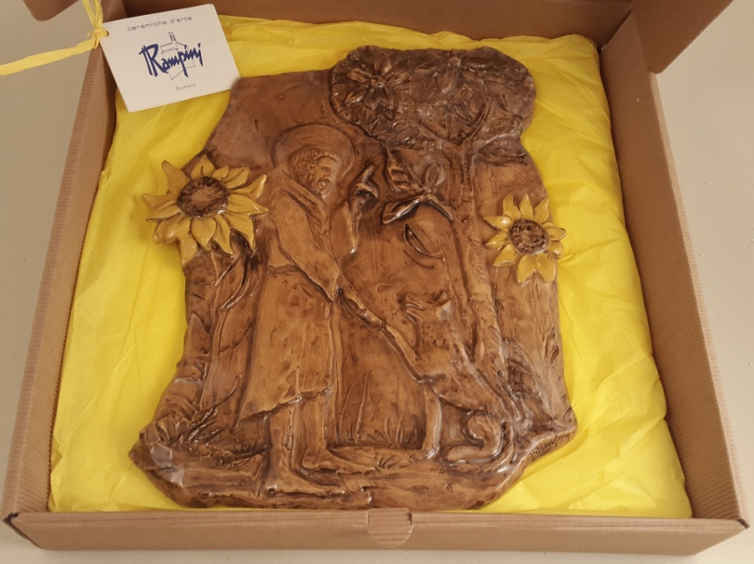

Slide 16
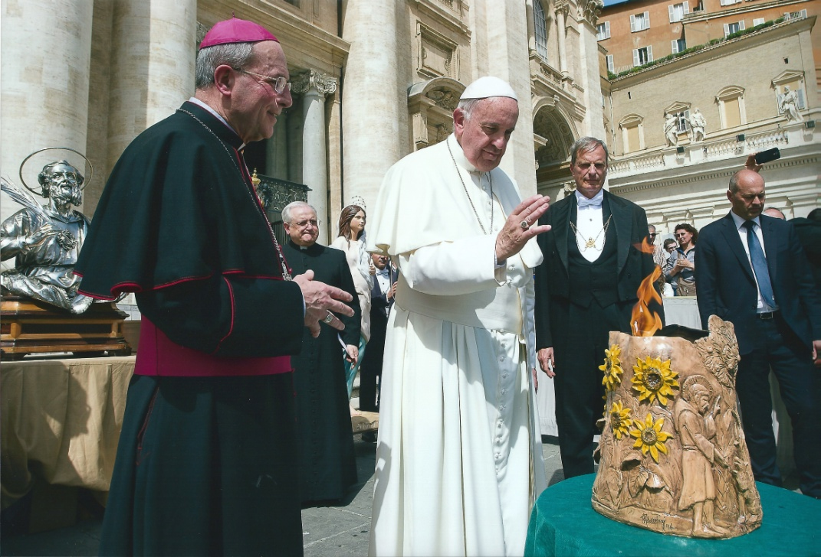
… benedico la Fiamma del BEN…ESSERE!!
che aggrega … riscalda … illumina!

Slide 17
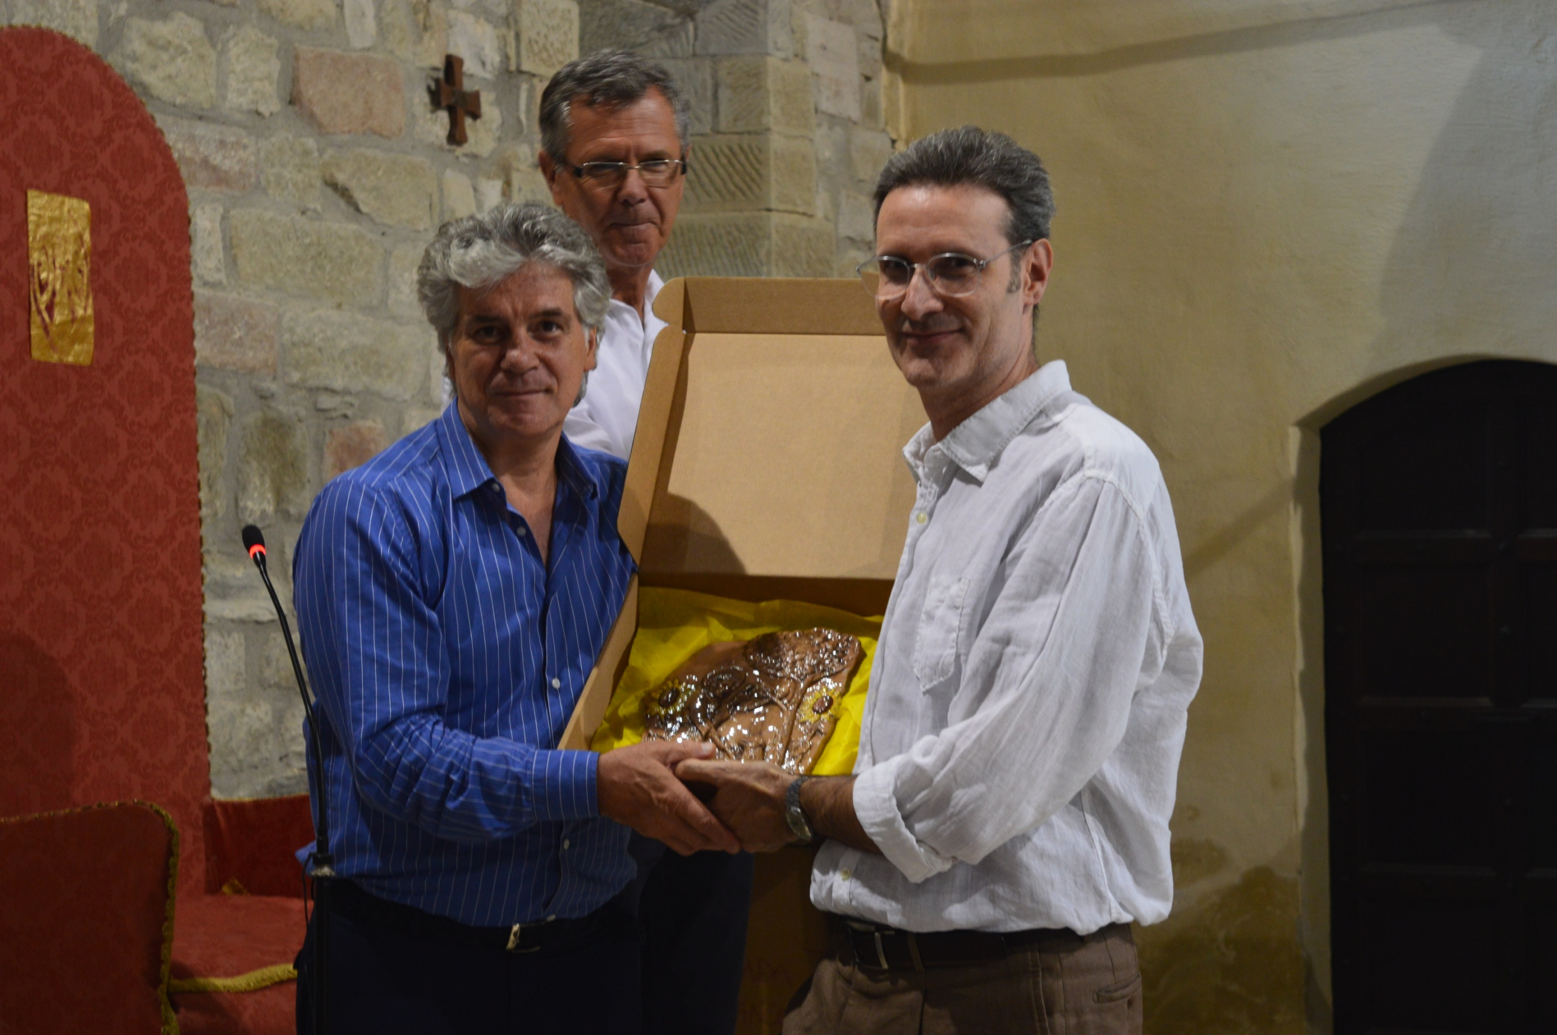



Slide 18
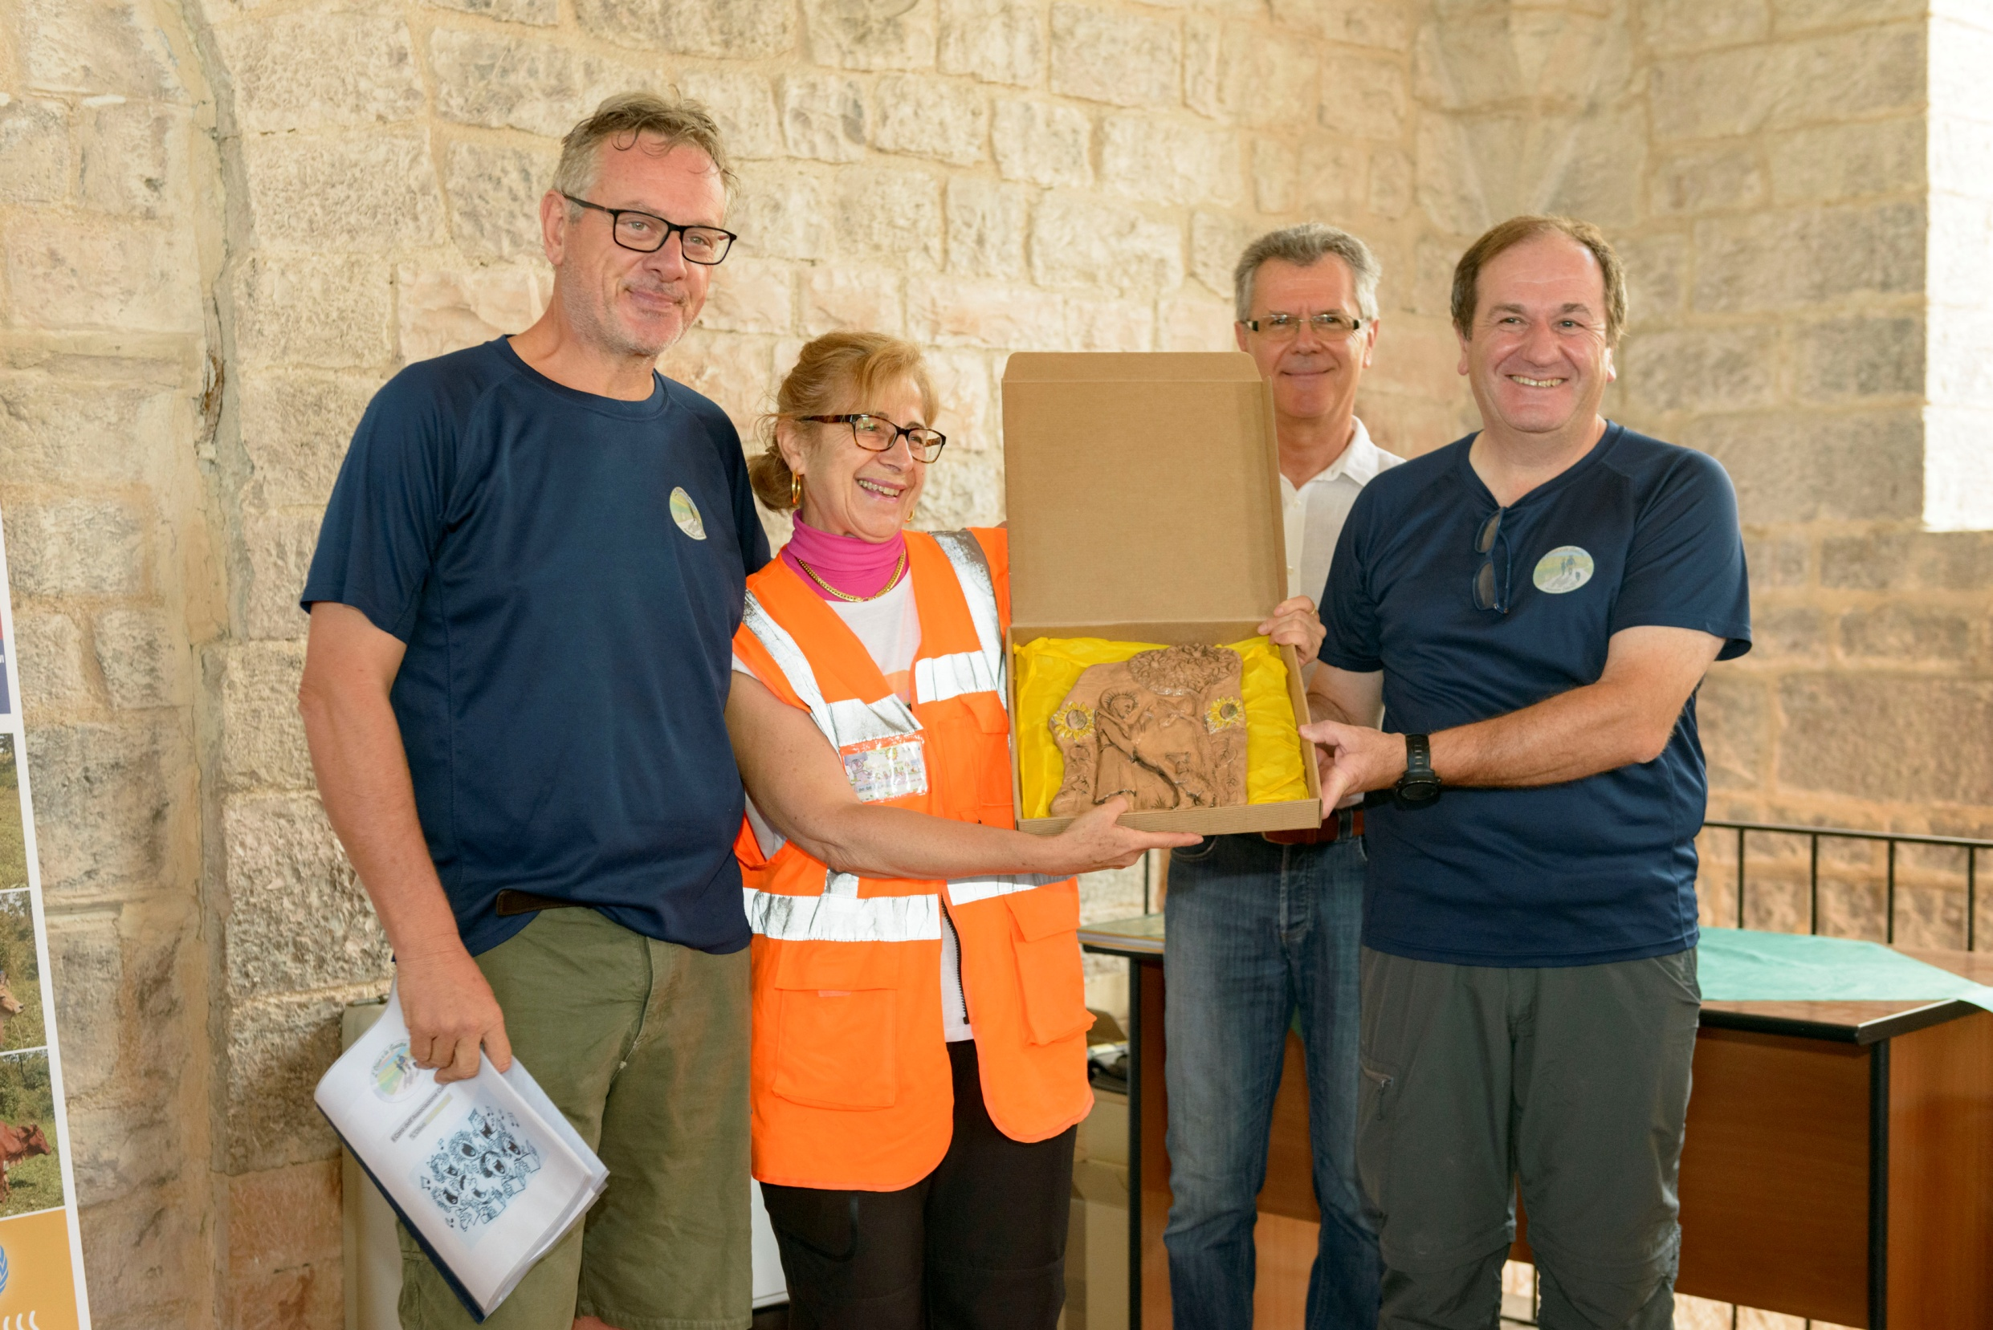



Slide 19

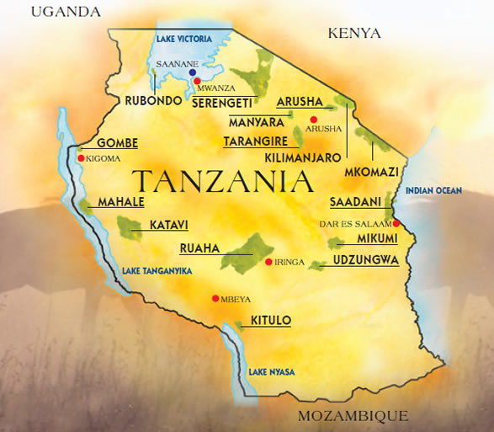

TUTTI A SCUOLA - MOROGORO

Slide 20
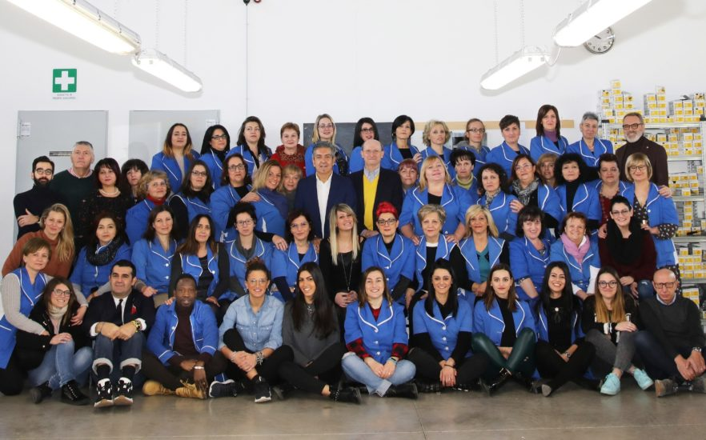



Slide 21




Slide 22
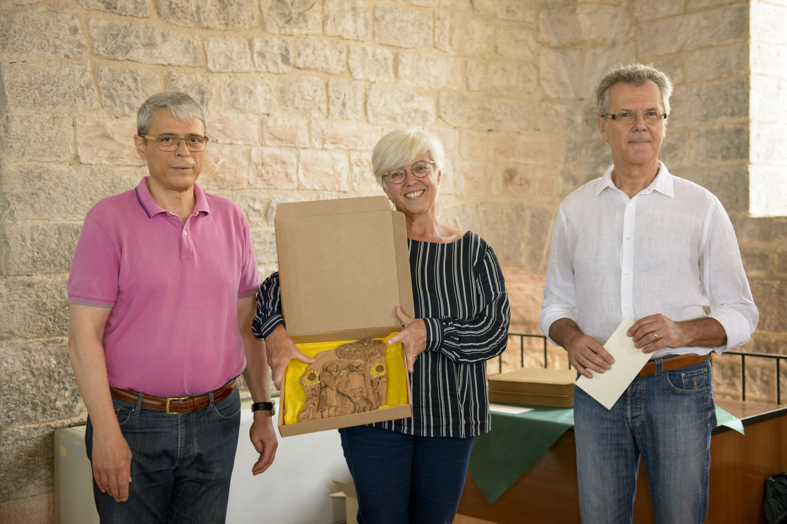



Slide 23











Slide 24
AGENDA 2030
17 Obiettivi per lo Sviluppo Sostenibile sottoscritti nel 2015 a New York da tutti gli Stati membri delle Nazioni Unite
Premi - Marcia

Slide 25



Slide 26
PER CONCLUDERE…

Slide 28
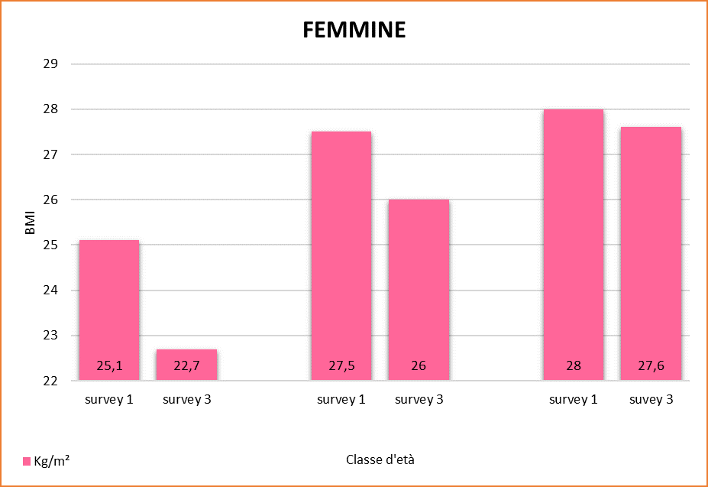
NS
<0.001
<0.001
20-39 40-59 60-79
Menotti et al.; Twenty-year cardiovascular and all-cause mortality trendsand changes in cardiovascular risk factors in Gubbio, Italy: the role of blood pressure changes. Journal of Hypertension 2009, 27:266–274

Slide 29

NUTRIRE IL PIANETA:
IL CASO DELLO IODIO
FORTIFICAZIONE DEGLI ALIMENTI
… iodine deficiency … we are on the verge of eliminating it an achievement that will be hailed as a
major public health triumph
that ranks with getting rid of smallpox and poliomyelitis.

Slide 30

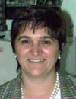
NUTRIRE IL PIANETA:
IL CASO DEI FOLATI E ACIDO FOLICO
SUPPLEMENTAZIONE MIRATA PERICONCEZIONALE

Slide 31

Chi si lava i denti dopo una bibita?

Slide 32
OBESITY DAY 10 OTTOBRE www.obesityday.org
Le “Confessioni dietetiche” … anonime - via email
10 ottobre incontro con Esperti - circle time
Progetto “Tutti in Tavola”
Vostre proposte

Slide 33

17 Obiettivi di Sviluppo Sostenibile da raggiungere in modo omogeneo in tutto il Pianeta entro il 2030
“MARCIA PER L’AGENDA 2030!!”

Slide 34
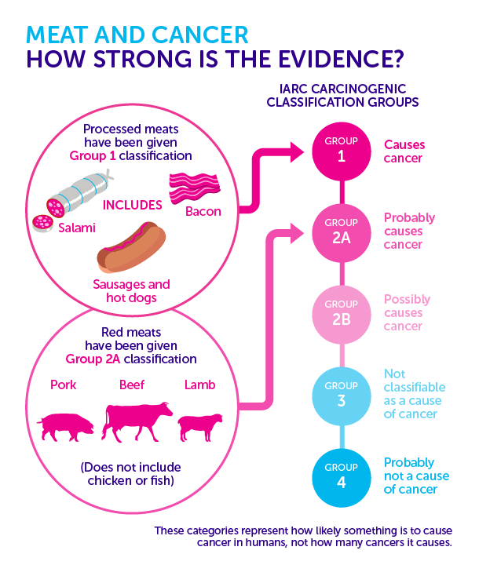
I SALUMI DEL BEN…ESSERE!!
Suini nati ed allevati in Umbria – disciplinare alimentare controllato
COME TRASFORMARE UNA MALATTIA IN UNA FESTA?
- no affumicatura
- no conservanti e/o coloranti
- aromi antiossidanti
- tagli più magri (meno grassi saturi, meno energia)
- 35% di sale (iodato)

Slide 35
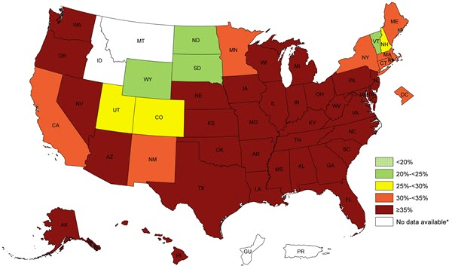
Obesity Trends* Among U.S. Adults
BRFSS, 1990, 1998, 2006, 2014
(*BMI ≥30 altezza cm. 170 peso kg. 88)
1990
1998
2014
2006
10% 20% 30% ≥30% > 35%
Notes:
35
Negli ultimi anni la prevalenza di obesità negli Stati Uniti ha avuto una continua e progressiva crescita, fino ad interessare in alcuni stati, il 30% della popolazione

Slide 36
Globesity: le proposte della DIET INDUSTRY
Allergie e intolleranze alimentari

